Slide 1

Software administrador GigaGains
David Alfredo Pulido Sarmiento // ADSO 2696521

Slide 2
Objetivos del Proyecto

Slide 3
Descripción del problema
Actualmente, los entusiastas del fitness se enfrentan a varios desafíos al intentar gestionar su progreso y mantenerse motivados en su viaje de fitness. Entre estos
desafíos se incluyen:
1. Falta de Herramientas Integradas: Muchas plataformas ofrecen solo una parte de la solución, lo que obliga a los usuarios a utilizar múltiples aplicaciones y servicios para gestionar diferentes aspectos de su fitness.
2. Complejidad y Confusión: Algunas aplicaciones existentes pueden ser difíciles de usar o carecer de la capacidad de personalización, lo que dificulta que los usuarios sigan sus planes de fitness de manera efectiva.

Slide 4
Descripción del la resolución
Con el propósito de optimizar los procesos de control de planes y usuarios de la página web GigaGains del aprendiz, se propone la implementación de un sistema de administración para el manejar el control de estos. Esta solución busca proporcionando una herramienta eficiente para administradores que se encarguen del manejo de planes y usuarios de la página web.
En este informe detallamos los objetivos, alcances y metodologías para la implementación de este sistema de administración para el control de planes y usuarios.

Slide 5
Objetivo General
Desarrollar un sistema de administración para el control de planes y usuarios de la página web GigaGains.

Slide 6
Objetivos Específicos
Desarrollar un aplicativo capaz de crear, editar, leer y borrar planes para la página web GigaGains.
Integrar una base de datos que permita cargar y administrar los datos de los usuarios y planes.
Permitir la modificación y eliminación de usuarios.
Facilitar la gestión de datos como ejercicios, circuitos, rutinas y dietas.
Permitir ver en una vista como está compuesto un plan, logrando ver la rutina, dieta, circuitos y ejercicios que componen el plan.
Visualizar el progreso de los usuarios atreves de pesos que se registran en la página web por ellos mismos.
Proteger el software con autenticación a los administradores con su correo y contraseña proporcionada por el Super Administrador.
Diseñar una interfaz amigable y eficiente para los administradores que facilite el manejo de planes y usuarios.
Permitir al Super Administrador la asignación de roles y permisos a los administradores.
Permitir al Super Administrador el poder restablecer Ejercicios, Circuitos, Rutinas, Dietas, Planes y Usuarios.

Slide 7
Tecnologías Utilizadas

Slide 8
Para el desarrollo de este proyecto se utilizaron los siguientes
Requerimientos técnicos Software:
Apache NetBeans IDE 23: Entorno de desarrollo donde se codifico el aplicativo
XAMPP Control Panel v3.3.0: Usado para la base de datos
Requerimientos técnicos hardware:
Requisitos mínimos de PC:
procesador 2.5hz, .
6gb de memoria ram a 1200hz.
Requisitos recomendados de PC:
Procesador 2.9hz.
8gb de memoria ram a 1600hz.

Slide 9

Requerimientos Funcionales
Presentes en software administrador

Slide 10
Requerimientos funcionales
El sistema debe autenticar a los administradores con su correo y contraseña provenientes de la base de datos y mostrar un mensaje de error si las credenciales son incorrectas.
El sistema debe verificar si el usuario tiene rol de Administrador, Super Administrador o Usuario, si tiene rol de Usuario negar el acceso.
El sistema debe permitir crear, editar, leer y borrar ejercicio, circuitos, rutinas, dietas y planes. En caso de ser Super Administrador debe permitir restablecer cualquier circuito, rutina, dieta o plan.
El sistema debe permitir editar, leer y borrar usuarios. En caso de ser Super Administrador debe permitir editar el rol y restablecer usuarios.
La interfaz debe permitir cancelar una acción en proceso (Crear o editar).
El sistema debe permitir ver en una vista como está compuesto un plan, logrando ver la rutina, dieta, circuitos y ejercicios que componen el plan.
Visualizar el progreso de los usuarios atreves de pesos que se registran en la página web por ellos mismos.
Los campos solo deben recibir datos del tipo permitido en cada campo (número y/o letras).

Slide 11
Requerimientos No Funcionales
Presentes en este software

Slide 12
Requerimientos no funcionales
Mantener una interfaz fácil de usar y navegar.
Facilitar el mantenimiento y actualizaciones.
Estructurar el código de manera que sea escalable en el futuro.
Tener el gestor de proyectos Apache NetBeans IDE 22 (o superior) para lanzar el aplicativo de escritorio.
Tener MYSQL instalado en el sistema junto con WorkBench, o algún otro gestor como Laragon o XAMPP, para lanzar la base de datos.
Tener instalado el JDK 22 para lanzar tanto el aplicativo de escritorio.
Librería AbsoluteLayout y My-sql-connector-java.8.0.18 para el correcto funcionamiento.
Una computadora con un procesador de mínimo 2.6hz, 8 de RAM a 1600hz mínimo.
Capacitación necesaria para la buena usabilidad del software

Slide 13
Base de datos

Slide 14
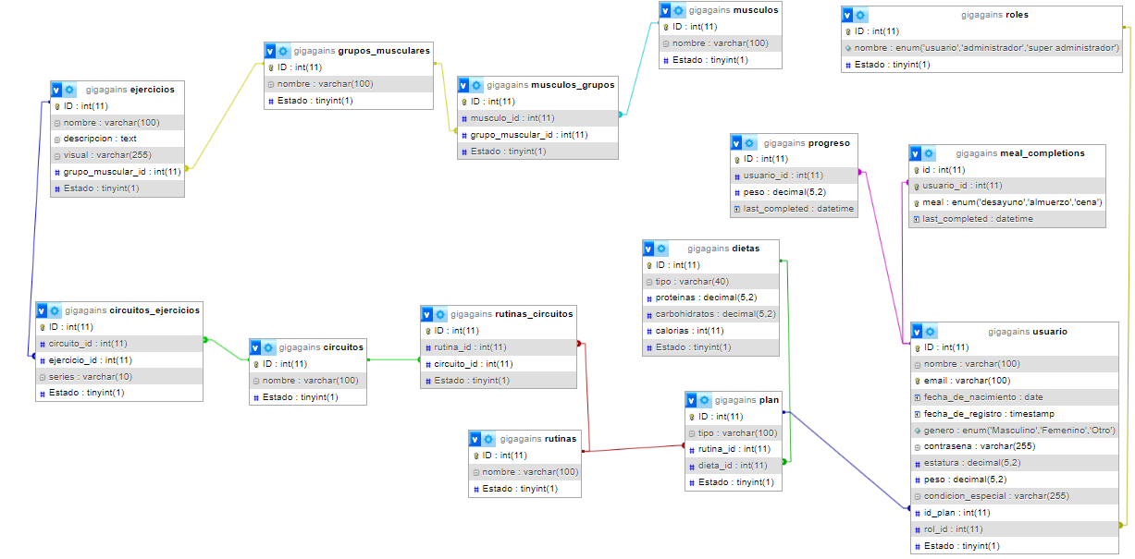
Diagramado de Base de datos

Slide 15

Bibliografía

Slide 16
Bibliografía
ChatGPT. (s/f). Chatgpt.com. Recuperado el 14 de noviembre de 2024, de https://chatgpt.com/
Durán, M. (2022, diciembre 5). Qué es un objeto en Java, cuáles son sus elementos y cómo crearlo. Hubspot.es. https://blog.hubspot.es/website/que-es-objeto-java
Guía de MySQL. (s/f). Edu.ve. Recuperado el 14 de noviembre de 2024, de https://uneweb.edu.ve/tuto-docs/guia-mysql-1.pdf
How to use combo boxes. (s/f). Oracle.com. Recuperado el 14 de noviembre de 2024, de https://docs.oracle.com/javase/tutorial/uiswing/components/combobox.html
P.O.O — Tema 6 — Interfaces gráficas de usuario Carlos Cervigón. (s/f). Ucm.es. Recuperado el 14 de noviembre de 2024, de https://www.fdi.ucm.es/profesor/jpavon/poo/tema6resumido.pdf
Rincón, J. G. (s/f). Jairo García Rincón. Jairogarciarincon.com. Recuperado el 14 de noviembre de 2024, de https://www.jairogarciarincon.com/clase/interfaces-de-usuario-con-java-swing/componentes-jframe-jlabel-y-jdialog-dialogos-modales
Swing - JFrame. (s/f). Tutorialesprogramacionya.com. Recuperado el 14 de noviembre de 2024, de https://www.tutorialesprogramacionya.com/javaya/detalleconcepto.php?codigo=104&punto=&inicio=20

Slide 17


